Slide 1


Gustavo Díaz Cosmin Rusu Anastasia Singerean

Slide 2
Objetivo del Proyecto
- Sistema de gestión para clínicas veterinarias.
- Permite gestionar tratamientos, consultas y planes.
- Diseñado para mejorar la eficiencia administrativa.

Slide 3







Tecnologías Utilizadas
- Frontend: Vue 3 + Vite + Sass
- Backend: .NET 8 + Entity Framework Core
- Base de datos: PostgreSQL
- Contenedores: Docker y Docker Compose - Git y GitHub para control de versiones
- Estrategia GitFlow para trabajo en equipo

Slide 4
Arquitectura del Proyecto
Arquitectura basada en contenedores:
- Frontend en Vue
- API REST en .NET
- PostgreSQL como base de datos
- Comunicación entre servicios vía Docker Compose

Slide 5
Funcionalidades Principales
- Autenticación de usuarios (JWT)
- Gestión CRUD de:
• Especies animales
• Tratamientos
• Consultas veterinarias
• Planes de salud
- Interfaz de administración

Slide 6
Wireframes
- Vista de Login
- Panel Principal (Dashboard)
- Formularios para crear/modificar registros

Slide 7
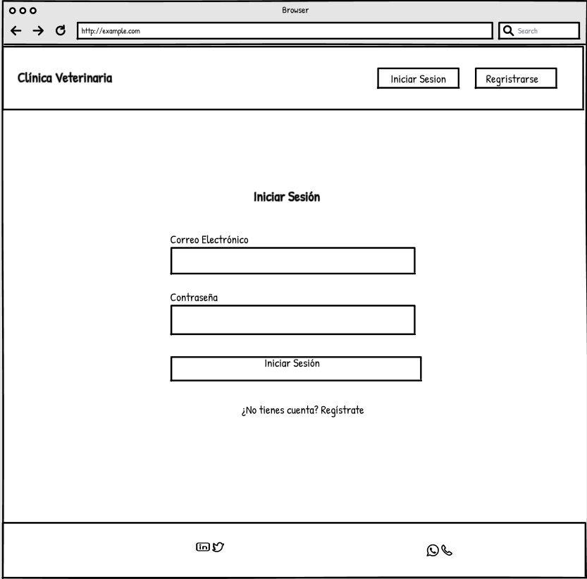
Login

Slide 8
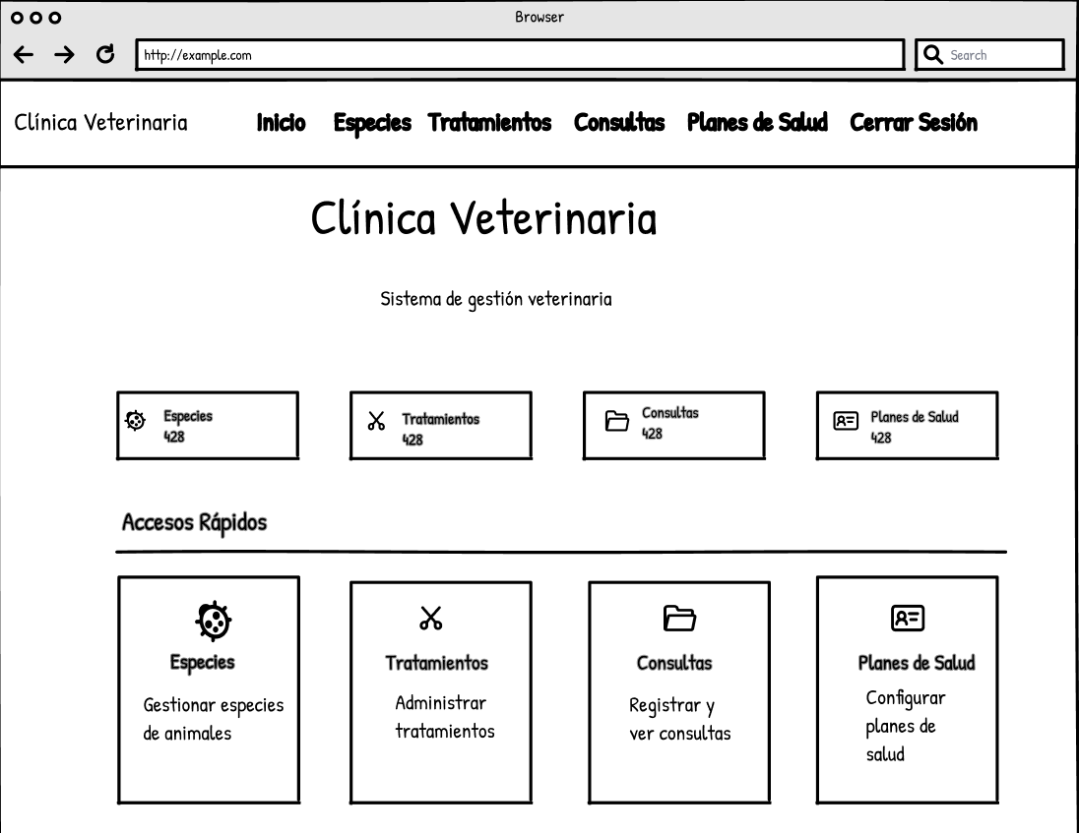
Panel Principal

Slide 9
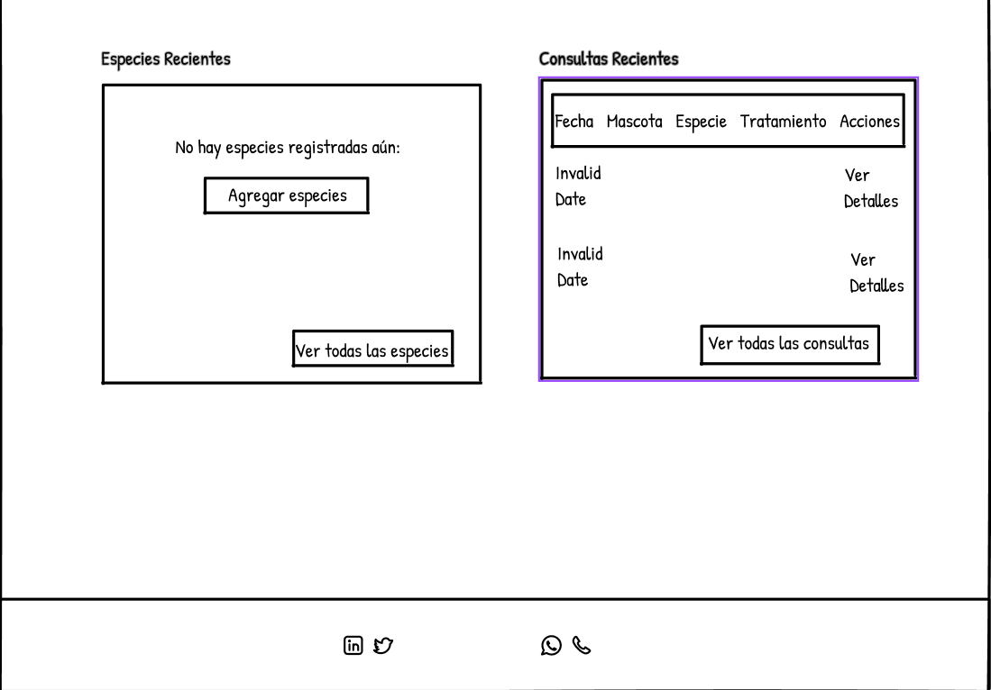
Panel Principal

Slide 10
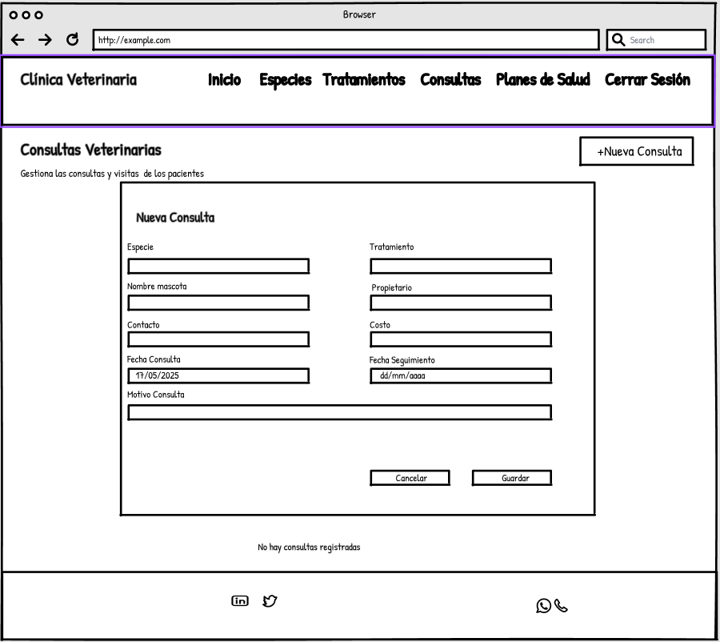
Formulario

Slide 11
Conclusión y Futuras Mejoras
- Posibles mejoras:
• Notificaciones por correo • Historial médico por mascota • Reservar cita online

